Slide 1
计算机系统与网络安全技术 Technology of Computer System and Network Security
牛伟纳
计算机科学与工程学院（网络空间安全学院）
2022年9月1日6时11分

Slide 2

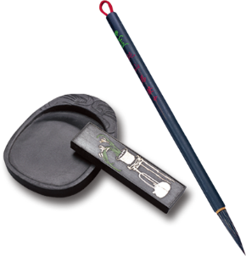
第3章：用户认证
数字用户认证方法
基于口令的认证
基于令牌的认证
生物特征认证
远程用户认证
用户认证中的安全问题
实际应用：虹膜生物特征认证系统
案例学习：ATM系统的安全问题
目
录

Slide 3
数字用户认证方法
数字用户认证定义
信息系统对用户电子式地提交的身份建立信任的过程。
——NIST SP 800-63-3 (数字认证指南, 2016.10)

Slide 4
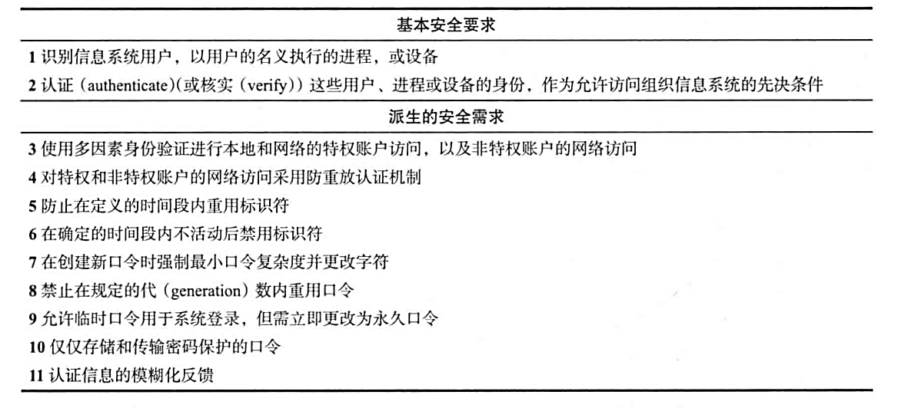
数字用户认证方法
识别和认证安全要求

Slide 5
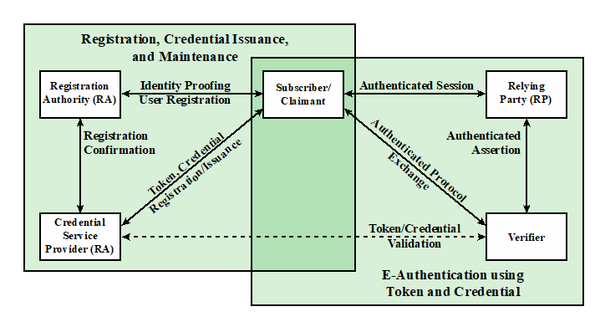
数字用户认证方法
数字用户认证模型
注册、整数
发行和维护
注册中心（RA）
身份证明
用户注册
用户/
请求者
认证会话
依赖方
（RP）
注册
确认
令牌、证书
注册/发行
认证
声明
认证协议
交互
证书服务提供商（CSP）
令牌/证书
确认
验证者
使用令牌和证
书的电子认证

Slide 6
数字用户认证方法
用户身份认证方法
个人所知道的信息
口令、个人标识码（PIN）、对预先设置的问题的答案
个人所持有的物品
电子钥匙卡、智能卡、物理钥匙
个人的生理特征（静态生物特征）
指纹识别、虹膜识别、人脸识别
个人的行为特征（动态生物特征）
语音模式识别、笔记特征识别、打字节奏识别

Slide 7
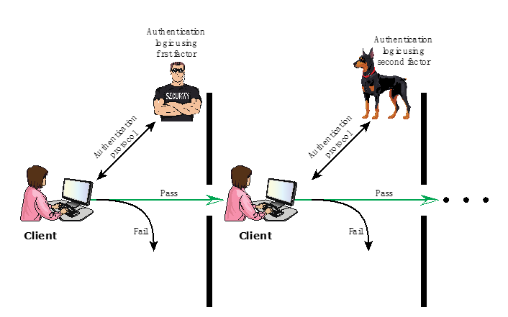
数字用户认证方法
用户身份认证方法
使用第一个因素的认证逻辑
使用第二个因素的认证逻辑
认证协议
认证协议
通过
通过
用户
失败
用户
失败

Slide 8
数字用户认证方法
用户认证的风险评估——置信等级
置信等级描述了组织对“用户已经提交了一个关于其身份的证书”的信任程度。
置信可以被定义为：
对创建个体身份的审查过程的信任程度，其中该个体是证书的接收者
对证书使用者即证书接收者的信任程度
四个置信等级：
等级1：几乎或完全不信任待证实身份的合法性
等级2：部分信任待正式身份的合法性
等级3：高度信任待证实身份的合法性
等级4：极其高度地信任待证实身份的合法性

Slide 9
数字用户认证方法
用户认证的风险评估——潜在影响
低级：
认证错误对组织运作、组织资产及个人造成的预期不良影响有限
中级：
认证错误造成的预期不良影响比较严重
高级：
认证错误造成的预期不良影响非常严重

Slide 10
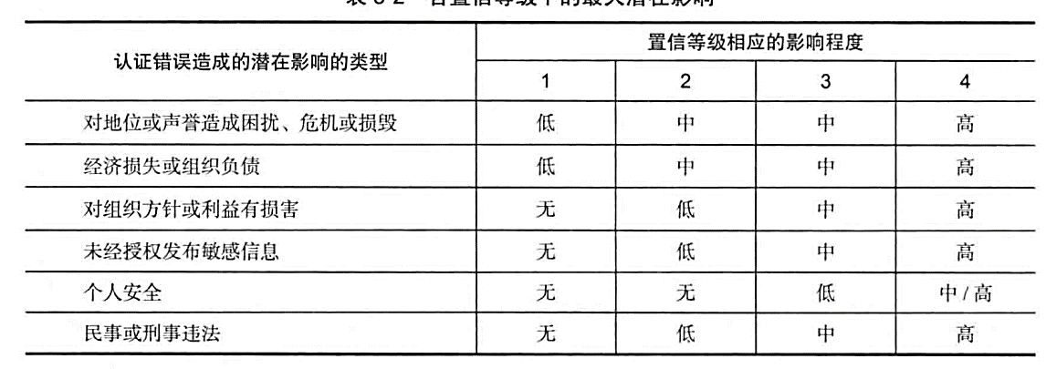
数字用户认证方法
用户认证的风险评估——风险范围
各风险等级下的最大潜在影响

Slide 11
基于口令的认证
口令系统
对于抵御入侵者，口令系统是应用最广泛的防范手段：
用户提供用户名或标识符（ID）和口令
系统将该口令与以前保存的该用户ID的口令进行比较
用户ID：
决定了用户受否被授权访问系统
决定了该用户所拥有的访问权限
可以应用在自主访问控制机制中

Slide 12
基于口令的认证
口令的脆弱性
离线字典攻击
特定账户工资
常用口令攻击
单用户口令猜测
工作站劫持
利用用户疏漏
口令重复利用
电子监视

Slide 13
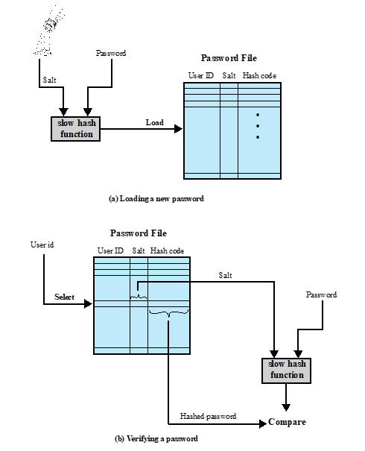
基于口令的认证
UNIX口令方案
口令文件
用户ID盐值 散列码
用户ID
口令
盐值
口令文件
用户ID盐值 散列码
选择
口令
盐值
慢散列
函数
加载
慢散列
函数
散列口令
比对
验证口令
加载新口令

Slide 14
基于口令的认证
UNIX实现
最初版本：
口令长度最多为八个可打印字符
12-bit salt used to modify DES encryption into a one-way hash function
整个加密过程共重复25次
输出结果转化为由11个字符组成的字符序列
这种加密实现现在被认为是不适用的：
但这种UNIX口令方案仍然有存在的必要，以便兼容已有的财务管理软件或者在多厂商的环境下使用。

Slide 15
基于口令的认证
改进实现
还有其他更强大的散列/“盐值”方案适用于UNIX操作系统
一种基于MD5的散列函数：
使用一个48位的随机值
口令长度没有限制
产生一个128位的散列值
为了实现减速，使用具有1000次迭代的内部循环
OpenBSD使用了一种名为Bcrypt的基于Blowfish块密码的哈希算法：
最安全的UNIX散列/盐值方案
使用一个128位的随机“盐值”产生一个192位的散列值

Slide 16
基于口令的认证
破解“用户选择”口令
传统方法
彩虹表攻击
用户偏好
John the Ripper
开发一个庞大的口令字典并使用其中的每个口令对口令文件进行尝试
对口令文件中每一个口令使用盐值来进行散列运算，并和口令文件中存储的散列值进行比较
预计算潜在的散列值
产生一个极大的散列值表
可以通过设置足够大的盐值以及设置较长的散列值来进行对抗
攻击者发现：某些用户设置了简单而容易猜测的口令
口令长度越短就越容易被破解
开源口令破解器John the Ripper开发与1996年并沿用至今
使用蛮力破解和字典技术结合的攻击方法

Slide 17
基于口令的认证
现代方法
复杂口令策略：
强迫用户选择更为复杂的口令
口令破解技术的革新：
用于口令破解技术的处理性能有了显著的提升
对于生成潜在口令的成熟的算法的使用
对于实际应用中的口令样本的分析和研究

Slide 18
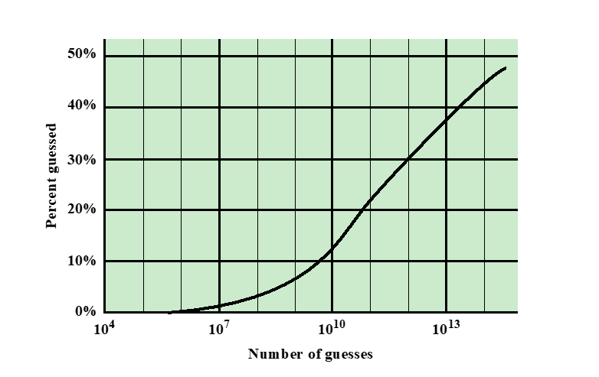
基于口令的认证
一定次数猜测后被猜中口令的百分比
猜中百分比
猜测次数

Slide 19
基于口令的认证
口令文件访问控制
通过拒绝对手访问口令文件来阻止口令攻击：
仅对特权用户可用
影子口令文件

Slide 20
基于口令的认证
口令文件访问控制
脆弱性：
操作系统的漏洞允许访问文件
偶然事件导致口令文件可读
有些用户在其他系统上使用相同的口令
攻击者访问备份上的口令文件
对网络通信包进行监听来收集用户ID和口令

Slide 21
基于口令的认证
口令选择策略
用户教育
计算机生成口令
后验口令检查
先验口令检查

Slide 22
基于口令的认证
先验口令检查
规则实施：
口令必须遵守的特定规则
口令检查器：
编译一个巨大的“不可行”口令字典
BLOOM过滤器：
用于建立一个基于散列值的表
根据这个表检查所需的密码

Slide 23
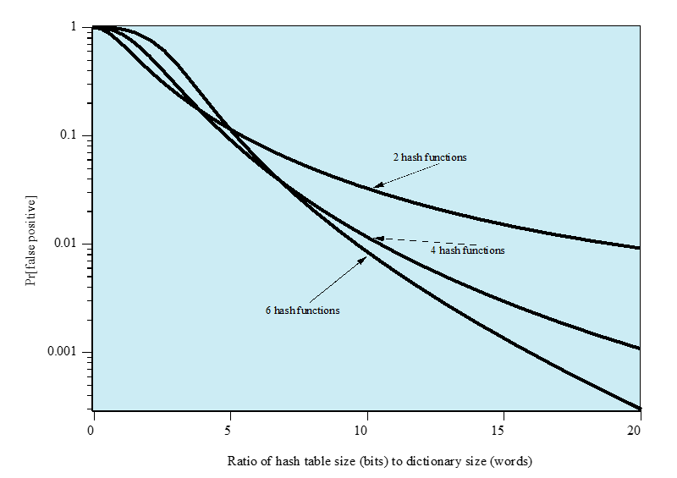
基于口令的认证
Bloom过滤器的性能
Pr[误判]
散列表规模（位）和字典规模（词）的比值

Slide 24
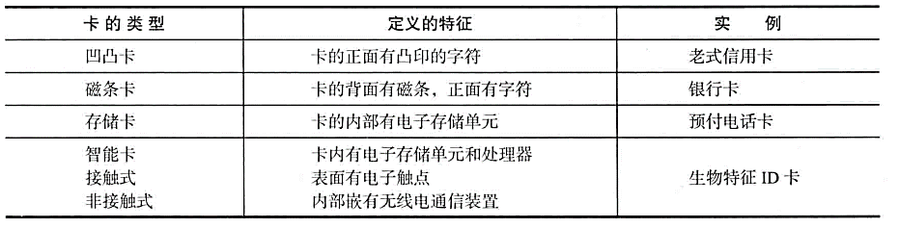
基于令牌的认证
用作令牌的卡的类型

Slide 25
基于令牌的认证
存储卡
只能存取数据而不能处理数据
最常见的是磁条卡
内部含有一个电子存储器
可以单独用于物理访问，如ATM、旅馆房间的门禁系统
组合使用口令和PIN的存储卡提供的安全性远高于单独使用口令

Slide 26
基于令牌的认证
存储卡的缺陷
需要特殊的读卡器
令牌丢失
用户不满意

Slide 27
基于令牌的认证
智能令牌
物理特征
包括一个嵌入的微处理器
外表类似于银行卡
一些智能令牌的外表类似于计算器、要是或其他便携式物品
用户接口
人机接口包括一个键盘区和显示设备，已完成人机交互
电子接口
智能卡或其他令牌通常需要配一个电子接口，用于读取或写入装置通信
分为接触式和非接触式两种接口
认证协议
静态协议
动态口令生成器
挑战-应答协议

Slide 28
基于令牌的认证
智能卡
最重要的智能令牌种类：
外形和信用卡一样
拥有电子接口
可以使用智能令牌的任何协议
智能卡包含一个完整的微型处理器：
处理器
内存
输入/输出端口

Slide 29
基于令牌的认证
智能卡包含的三种存储器
只读存储器（ROM）：
存储的数据在智能卡的整个生命周期内都不会发生变化
电子可擦写可编程存储器（EEPROM）：
存储应用程序和数据
随机存取存储器（RAM）：
保存应用程序执行时产生的临时数据

Slide 30
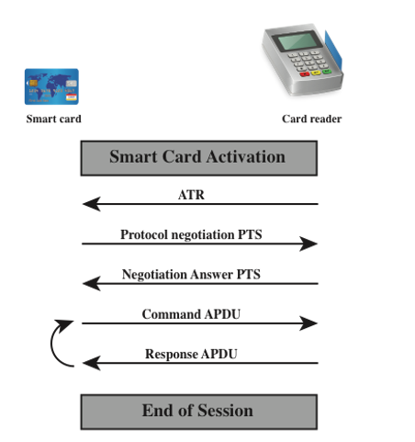
基于令牌的认证
智能卡与读卡器的交互
智能卡
读卡器
激活智能卡
ATR
PTS交涉协议
PTS交涉应答
APDU=应用协议数据单元
ATR=对复位信号的应答
PTS=协议类型选择
命令APDU
响应APDU
会话结束

Slide 31
基于令牌的认证
电子身份证（eID）
公民身份证智能卡化
在涉入政府机构或商业服务时，eID可以作为国家身份证，还可以行使其他多种证件的功能，如驾驶证
在各种应用中更有效地证明持有人的身份
一张eID就是一张被国家政府验证的可信和有效的智能卡
德国电子身份证—新身份证
个人信息
文档编号
卡片接入号（CAN）
机器读卡区（MRZ）
该卡的表面印有可以阅读的信息

Slide 32
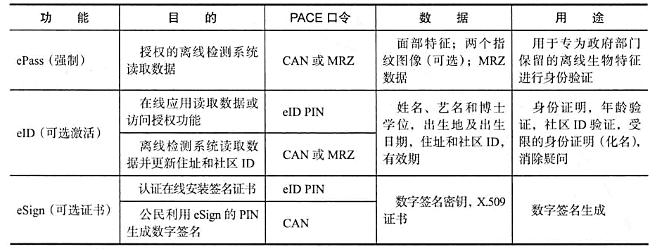
基于令牌的认证
电子身份证的功能和数据

Slide 33
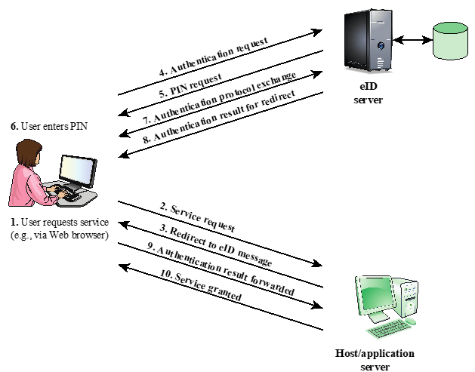
基于令牌的认证
利用eID的用户认证
4.认证请求
5.PIN请求
7.认证协议交互
eID服务器
8.用于重定向的认证结果
6.用户输入PIN
1.用户请求服务（例如，通过网页浏览器）
2.服务请求
3.重定向到eID消息
9.转发认证结果
10.服务授权
主机/应用服务器

Slide 34
基于令牌的认证
口令认证连接设施（PACE）
确保非接触式的RF芯片和电子身份证信息在没有明确访问控制的情况下不能被读取。
对于在线应用而言，只有用户输入了仅持卡人知道的6位PIN后，他才有权使用该卡。
对于离线应用而言，智能卡背面印有的MRZ和正面的卡片接入号（CAN）均可被用于认证。

Slide 35
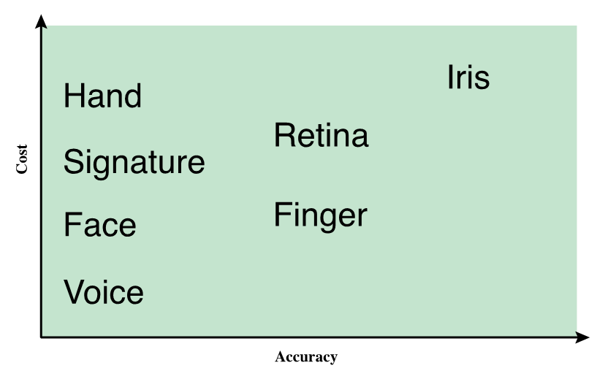
生物特征认证
用于生物特征认证应用的身体特征
虹膜
手
视网膜
代价
签名
脸
手指
语音
准确度

Slide 36
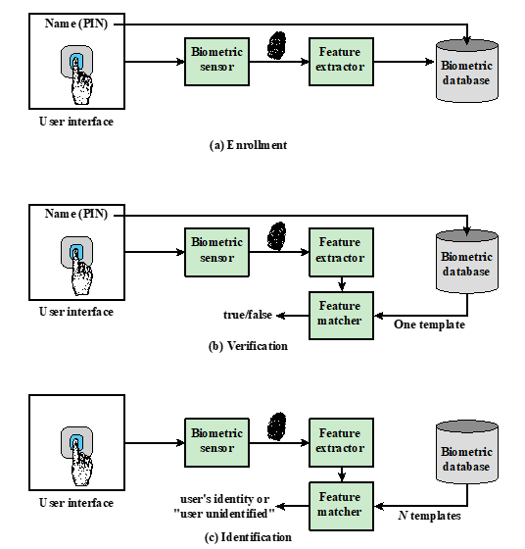
生物特征认证
生物特征认证系统的运行
用户名（PIN）
生物特征传感器
特征
提取器
生物特征
数据库
用户接口
一个通用的生物特征认证系统。
注册过程将会在系统中为用户和用户的生物特征创建一个关联。
根据应用的不同，用户认证包括验证声称的用户是否是真实的用户，或者识别系统未知的用户。
用户名（PIN）
生物特征传感器
特征
提取器
生物特征
数据库
用户接口
真/假
特征
匹配器
一个模板
用户名（PIN）
生物特征传感器
特征
提取器
生物特征
数据库
用户接口
用户身份或
“未识别用户”
特征
匹配器
N个模板

Slide 37
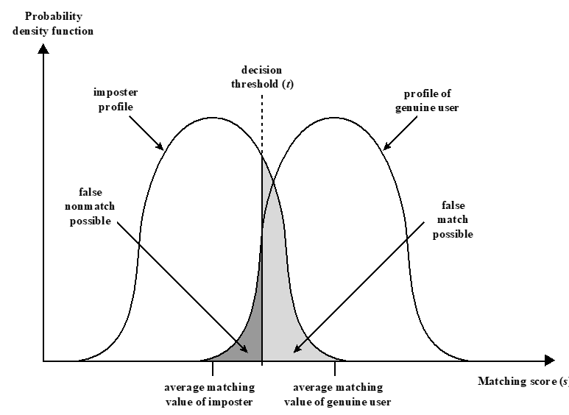
生物特征认证
生物特征认证的准确度
概率密度函数
决策阈值
（t）
授权用户和冒名顶替者的生物特征曲线。
在本描述中，将提交的特征和参考特征之间的差异简化为一个数值。
如果输入值（s）大于预先指定的阈值（t），那么就认为是匹配的。
冒名顶替者
的曲线
真正用户
的曲线
可能发生
漏匹配
可能发生
误匹配
冒名顶替者
的平均匹配值
真正用户的
平均匹配值
匹配分数
（s）

Slide 38
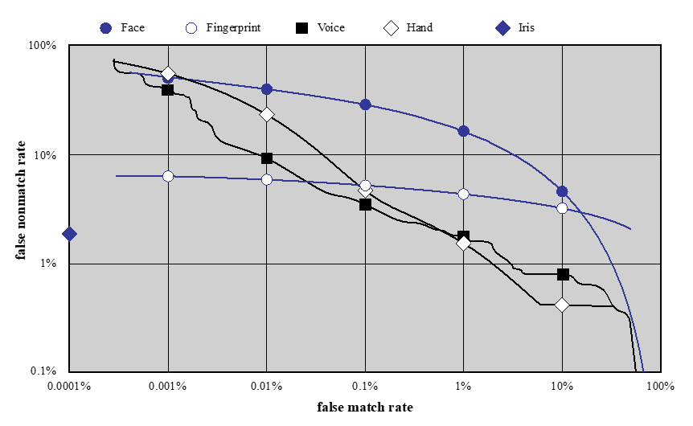
生物特征认证
生物特征认证的准确度
脸
指纹
语音
手
虹膜
报道的真实生物特征测量运行特征曲线。
为了更清楚地表示出各个系统的差异，图中采取了对数-对数刻度。
漏匹配率
误匹配率

Slide 39
远程用户认证
远程用户认证
通过Internet、网络、通信线路的远程用户认证更为复杂。
远程的方式也增加了很多安全威胁，如口令窃听或者对观察到的用户认证过程进行重放等。
为了应对远程用户认证的攻击，系统逐渐依赖于某种形式的挑战-应答协议。

Slide 40
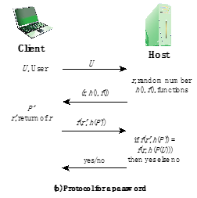
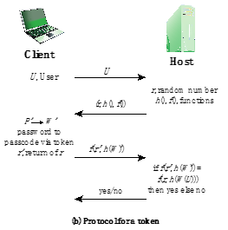

远程用户认证
远程用户认证的基本挑战-应答协议
客户端
客户端
远程主机
远程主机
用户
用户
r，随机数
h()、f()，函数
r，随机数
h()、f()，函数
P’$→$ W’ ，口令到令牌提供的验证码
r’、r的返回
P’，口令
r’、r的返回
f (r’, h(P’)) = f (r, h(P (U)))
如果成立则yes，否则no
f (r’, h(W’)) = f (r, h(W (U)))
如果成立则yes，否则no
口令协议
令牌协议

Slide 41
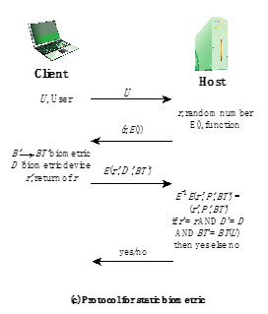
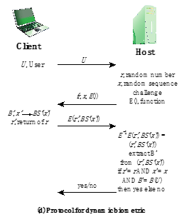


远程用户认证
远程用户认证的基本挑战-应答协议
客户端
远程主机
客户端
远程主机
用户
用户
r，随机数
E()，函数
r，随机数
x，随机挑战序列
E()，函数
B’$→$ BT’ 生物特征，
D’，生物特征
采集设备
r’、r的返回
B’, x’ $→$ BS’ (x’ )
r’、r的返回
f (r’, h(P’)) = f (r, h(P (U)))
如果成立则yes，否则no
f (r’, h(P’)) = f (r, h(P (U)))
如果成立则yes，否则no
静态生物特征认证协议
动态生物特征认证协议

Slide 42
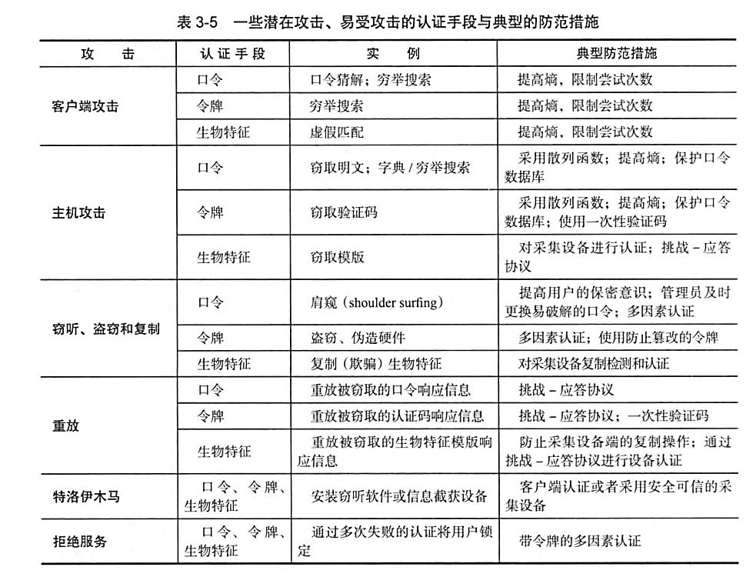
远程用户认证
用户认证中的安全问题

Slide 43
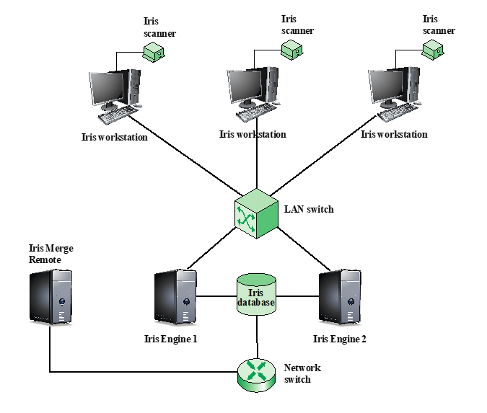
实际应用：虹膜生物特征认证系统

Slide 44
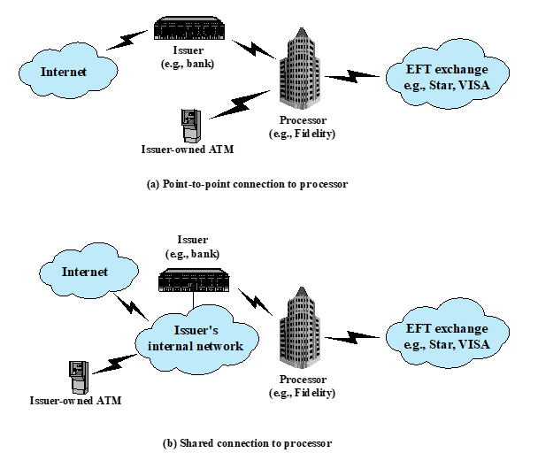
案例学习：ATM系统的安全问题
ATM体系结构
很多中小型的借记卡发卡机构与处理商签订合同由其提供核心数据处理和电子资金转账（EFT）服务。银行的ATM机可以直接与处理商或银行连接

